Slide 1
My Part' : sommaire
I/ Présentation de la première partie du programme
II/ Écarts obtenus

Slide 2
La première partie du programme
Écrit en MATLAB
But : obtenir les informations d'un son
  Fréquence des notes
  Durée des notes
  Rythme de la musique
Transmet les informations à la partie 2

Slide 3
1 – Enregistrer le son
MATLAB écoute un son (fonction )
L'utilisateur joue sa musique
Le programme convertit les valeurs en oscillogramme

Slide 4
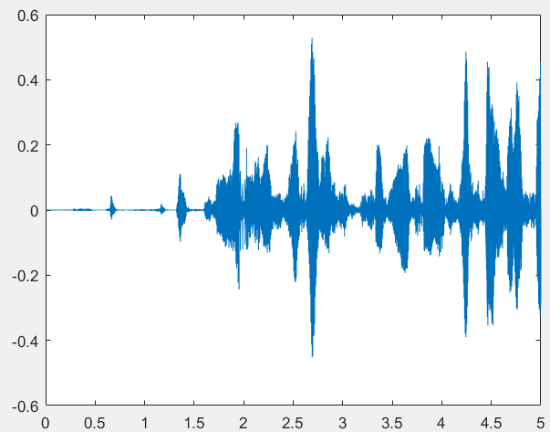
Exemple d'oscillogramme

Slide 5
2 - Trouver le tempo
Chercher des pics dans l'oscillogramme
  Seuil au dela duquel les pics sont comptés
Faire la moyenne des distances entre les pics
Trouver la durée d'un temps :
  Temps = BPM / 60

Slide 6
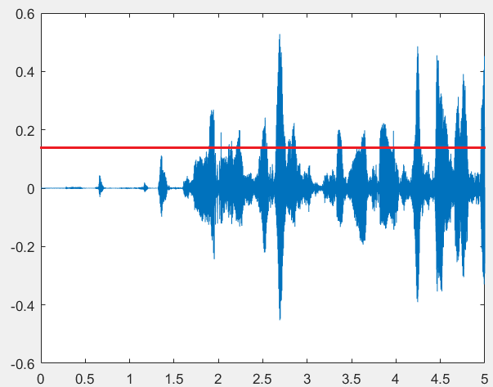
Exemple d'oscillogramme

Slide 7
3 – Trouver les notes
Oscillogramme découpé en morceaux
Application de la FFT
Détermination de la fréquence de la note
Le nombre de morceaux définit la durée de la note

Slide 8
4 – Transmettre les données
Écriture des données dans un fichier texte
  D 4 4 60
  M 440 500 40
  M 0 250 0
Le programme lance un script batch
Le script lance la 2eme partie

Slide 9
Écarts dus au micro
Bruit de fond
  Problème pour détecter les silences
  Problème pour trouver le rythme
Démarrage tardif de l'acquisition

Slide 10
Écarts dus aux calculs
Harmoniques détéctés par la FFT
  Plus fréquent sur l'octave 3 (261 Hz – 494 Hz)
Durées quantiques pour la durée d'une note
  Durée note = n*D (n entier naturel)
Problème quant à la durée de D
  Si D trop court : fréquence indeterminable (principe d'incertitude de Heisenberg)
  Si D trop long : risque d'avoir plusieurs notes
  Durée idéale : 0,5 s <= D <= 1s

Slide 11
Écarts dus à la musique
Au niveau du rythme :
  Rythme difficile à trouver si enregistrement court
  Possibilité de changement de rythme au cours de la musique
Musique inaudible si jouée trop doucement

Slide 12
Améliorations possibles
Ajout des nuances
  Originalement prévu mais manque de temps
  Problème sur la puissance du son
Ajout des accords
  Difficulté trop élevée

